Slide 1
«Сетевой проект школ Октябрьского района»
Свердловский областной Фонд поддержки предпринимательства
Ассоциация лидеров бизнеса и образования “Клуб “Корифей”
Центр бизнес образования
2020

Slide 2
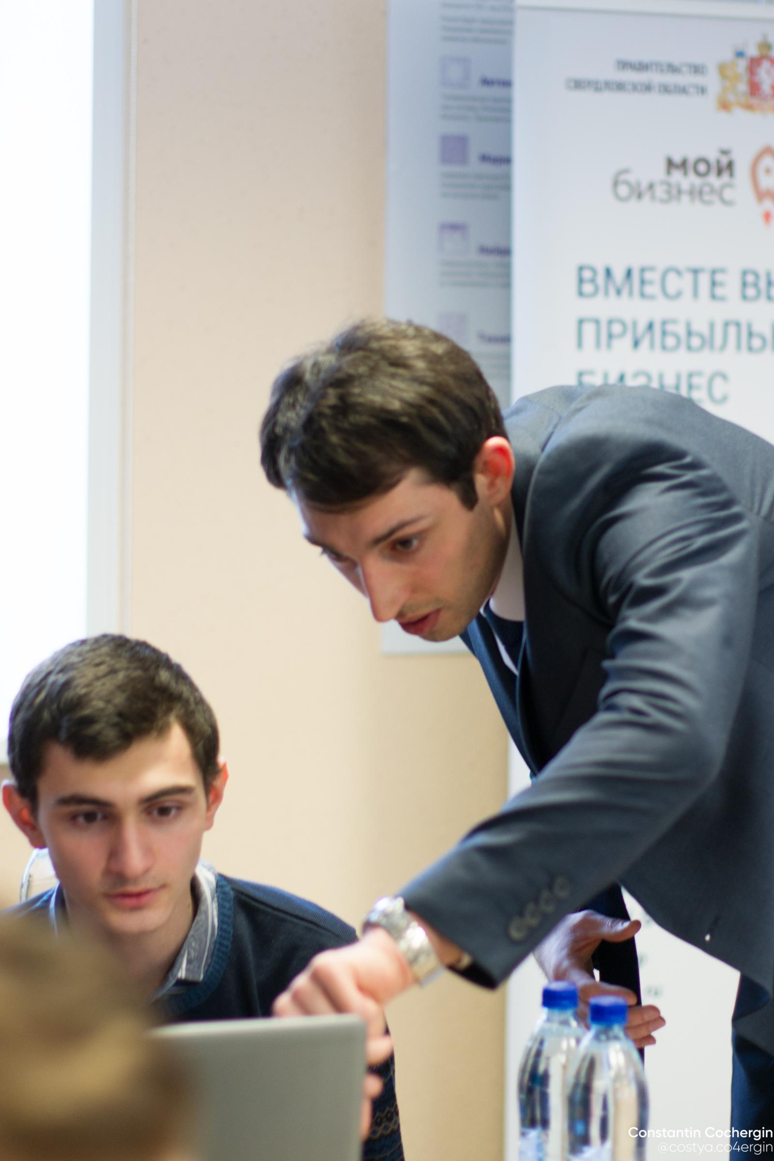
ПРОФИ В ШКОЛУ?
Работает ли профориентация?
Нужна ли школе связь с практикой?
Нужно ли детям что-то еще, кроме предметов?

Slide 3
ЦЕЛИ И ЗАДАЧИ
!
Цель проекта - организовать систему профориентации через привлечение в школы профессиональные сообщества..
Задачи:
мотивировать школьников к осознанному выбору сферы деятельности и профессии;
Разработать систему мероприятий для вовлечения школьников в реальные практики бизнеса и производства.

Slide 4
1
2
3
4
УЧИТЬСЯ
БЫТЬ В КУРСЕ
РАБОТАТЬ
ОБЩАТЬСЯ
НЕшкола. Здесь классы – это компании, учителя – предприниматели и руководители.
О стажировках, конкурсах, on-line и off-line курсах, мероприятиях и проектах.
Свое дело или найти работу. Компании ищут работников и размещают заказы.
Формировать команды. Находить наставников и менторов. Просто общаться.

Slide 5
ЧЕМУ УЧИТЬСЯ
1
Softskills: переговоры, мотивация...
IT-проекты
Экономика и финансы
Туризм и сервис

Slide 6
ФОРМАТЫ
2
Конкурс/турнир/...
Мастер-класс
Деловая игра
Проект
Стажировка
On-line курс

Slide 7
БЫТЬ В КУРСЕ
3
Агрегатор информации
Информация о программах, мероприятиях, курсах в одном месте, чтобы вы были в курсе всего самого интересного?

Slide 8
РАБОТА
4
Свое дело...
Развивать свой или командный проект. Найти партнеров или приглашение от компаний на работу. Выиграть право на исполнение заказа от крупной компании.

Slide 9
СООБЩЕСТВО
5
Продуктивно общаться на семинарах и секциях.
Находить друзей и партнеров, наставников и менторов, формировать команды.
Делиться знаниями и опытом.

Slide 10
МОДЕЛЬ РАБОТЫ
Принцип пазла — набор секций + общие мероприятия

Slide 11
1
2
3
4
IT-ПРОЕКТЫ
ПЕРЕГОВОРЫ
СЕРВИС
ФИНАНСЫ
ЮнИТ-Урал
Конкурс проектов
ЦБО
Переговорный турнир
Белая лошадь Конкурс проектов по туризму, на проект отеля или ресторана
Кибер-чемпионат
по основам предпринимательства

Slide 12
КОНКРЕТИКА
Программы и мероприятия
!!!
Кейс Игра “Деловой город”
Чемпионат по основам предпринимательства
Чемпионат “Управленческие поединки”
Клуб настольных игр
Курс Основы предпринимательства.
Тестирование

Slide 13
1
2
3
4
ОСЕННЯЯ СМЕНА
ЧЕМПИОНАТ
ГРАНТ
АСИ
В сентябре в санатории Обуховский - 21 день бесплатно
ПО ОСНОВАМ ПРЕДПРИНИМАЕТЛЬСТВА
Сетевой проект школ Октябрьского района - Грант Министерства Просвещения РФ
Поддержка Агентства стратегических инициатив
mbl.mba

Slide 14
mbl.mba
Молодежная бизнес лига как сетевой проект школ Октябрьского района города Екатеринбурга - это практико-ориентированная образовательная программа профориентации, цель которой - формирование у школьников предпринимательской культуры, развитие деловых качеств, организаторских способностей и навыков эффективного общения.

Slide 15
БАЗОВЫЕ ШКОЛЫ:
УЧАСТНИКИ:
26, 28, 40, 53, 62, 92, 94, 96, 210
7, 8, 13, 14, 15, 60, 71, 76, 97
!!!
1
mbl.mba

Slide 16
ПРЕИМУЩЕСТВА БАЗОВЫХ ШКОЛ:
Доступ к большей информации и мероприятиям;
Приоритетное удовлетворение заявок на участие в мероприятиях и программах;
Эксклюзивные программы для базовых школ.
!!!
1
mbl.mba

Slide 17
mbl.mba
Специальная смена для старшеклассников
Место проведения: Санаторий “Обуховский”
Количество дней: 21 день
Дата: Сентябрь, 2020 г.
Стоимость смены: Бесплатно (для участников базовых школ)

Slide 18
ПАРТНЕРЫ
mbl.mba

